Slide 2
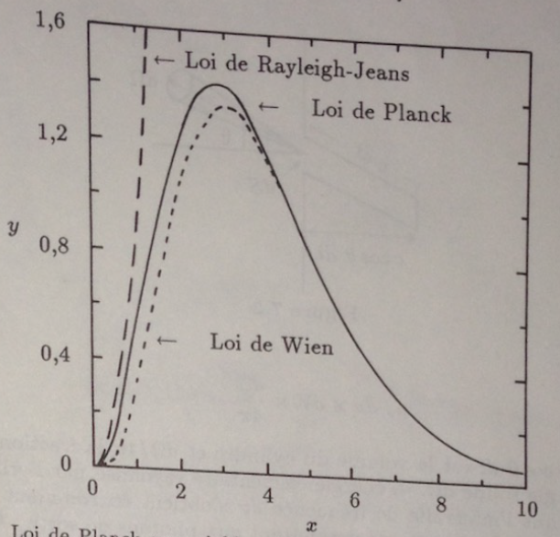
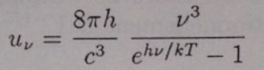
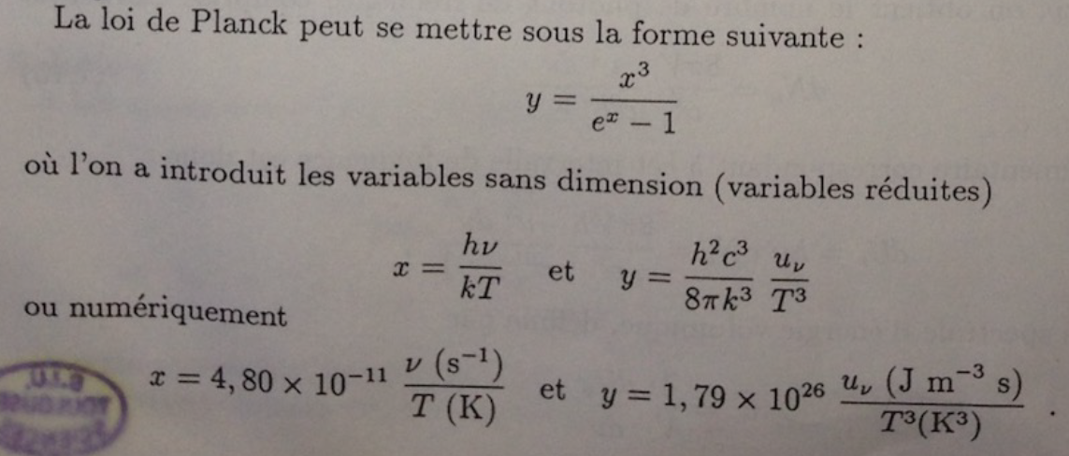
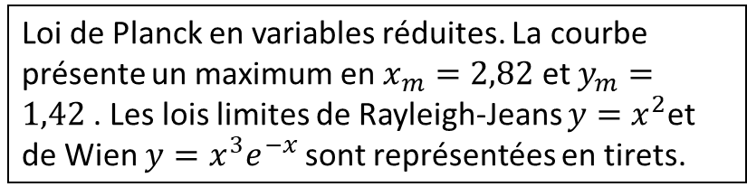
Loi de Planck en variables réduites. La courbe présente un maximum en $x_{m}=2,82$ et $y_{m}=1,42$. Les lois limites de Rayleigh-Jeans $y=x^{2}$et de Wien $y=x^{3}e^{−x}$sont représentées en tirets.

Slide 3
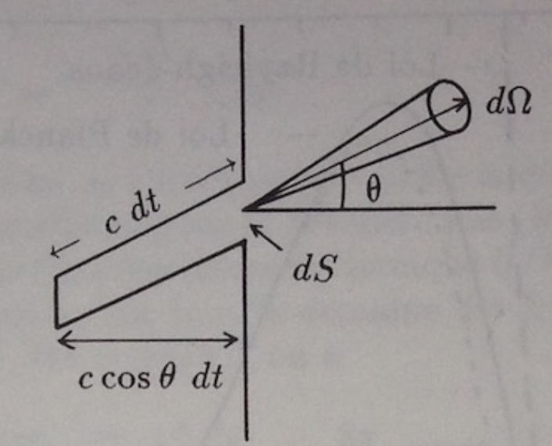

Slide 4

Vidéo écrite et réalisé par Gonzague Agez : https://www.youtube.com/watch?v=xepA7qOVoxM

